Slide 1



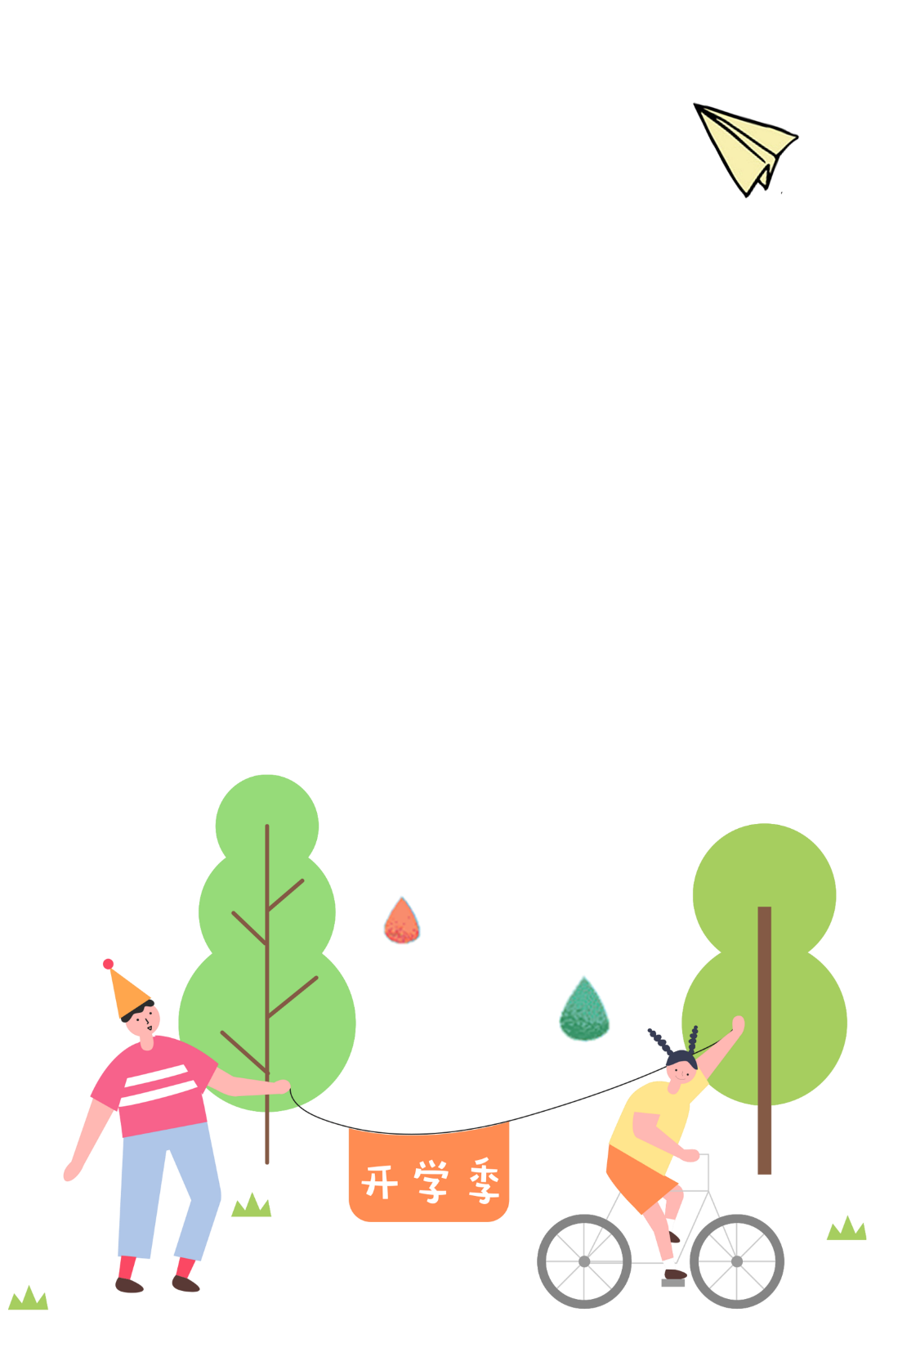



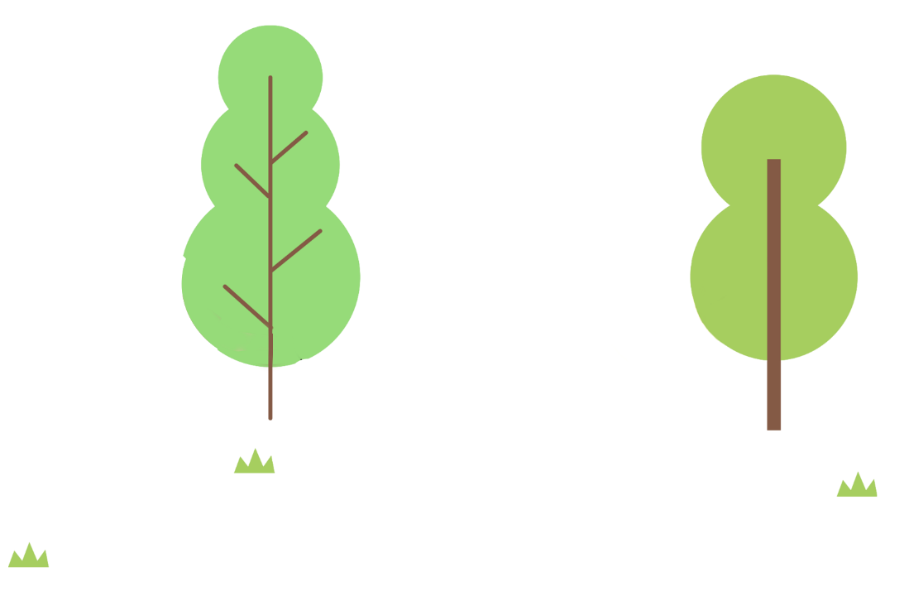
Thứ sáu ngày 22 tháng 3 năm 2024
TIẾNG VIỆT
Tiết 7
Giáo viên: Lê Thị Diễm Thu

Slide 2


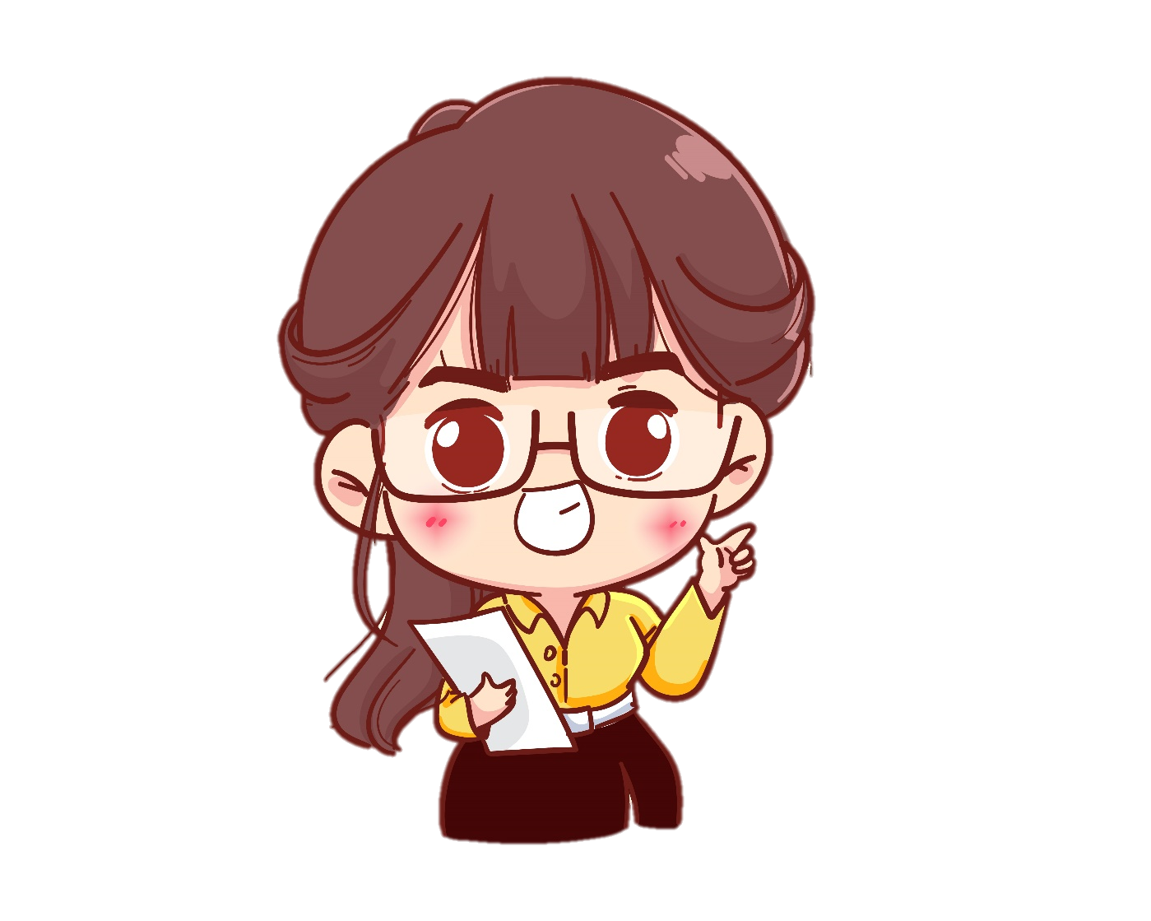
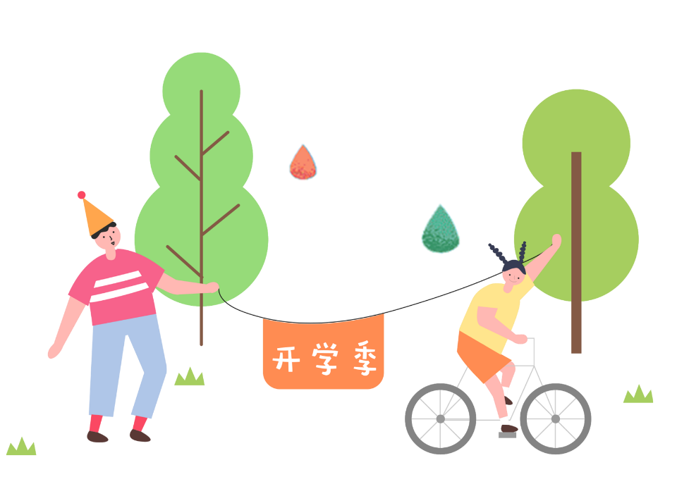


Slide 3
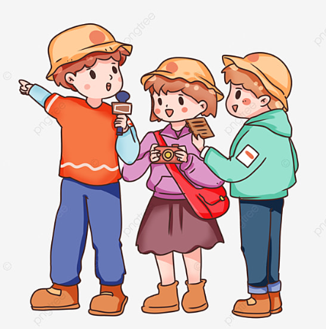
NHÀ BÁO TÍ HON
Đặt 1 câu cảm về “trường” hoặc “lớp”.
Đặt 1 câu hỏi về “bạn bè”.

Slide 4
Thứ sáu ngày 22 tháng 3 năm 2024
TIẾNG VIỆT
Tiết 7

Slide 5

Thứ sáu ngày 22 tháng 3 năm 2024
Tiếng Việt
Viết: Nghe – viết: Gió
Vừa gõ cửa gọi bé
Bé ra, đã biến rồi
Thấy rung rinh cành lá
Lại trèo me đấy thôi!
Gió lúc nào cũng chạy
Suốt ngày vội thế à?
Lúc nào cũng huýt sáo
Lúc nào cũng hát ca...
Gió thích chơi chong chóng
Cùng bé chơi thả diều
Lại giật tung nón bé
Gió bông đùa chọc trêu.

Slide 6




Thứ sáu ngày 22 tháng 3 năm 2024
Tiếng Việt
Viết: Nghe – viết: Gió
Vừa gõ cửa gọi bé

Slide 7
2. Viết đoạn văn về một nhân vật yêu thích trong câu chuyện em đã được nghe kể.
Câu chuyện em đã được nghe kể là gì?
Em thích nhân vật nào trong câu chuyện đó?
Nhân vật có dáng người, tính tình như thế nào?
Gợi ý:
Em thích nhất điều gì ở nhân vật đó? (việc làm tốt)
Em có suy nghĩ, cảm xúc gì về nhân vật đó?

Slide 8
Thứ sáu ngày 22 tháng 3 năm 2024
Tiếng Việt
Viết: Viết đoạn văn
Bài làm

Slide 9


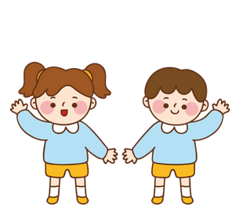
NHÀ VĂN TÀI BA
Trình bày
Nhận xét

Slide 10

Trao đổi bài viết
Bài viết có nhiều câu văn hay
(dùng từ hay)
Bài viết đã đúng yêu cầu
(đủ số câu)
Bài viết có
sáng tạo
(thêm ý mới)

Slide 11
CHÂN THÀNH CẢM ƠN
QUÝ THẦY CÔ VÀ
CÁC BẠN ĐÃ LẮNG NGHE!

Slide 12

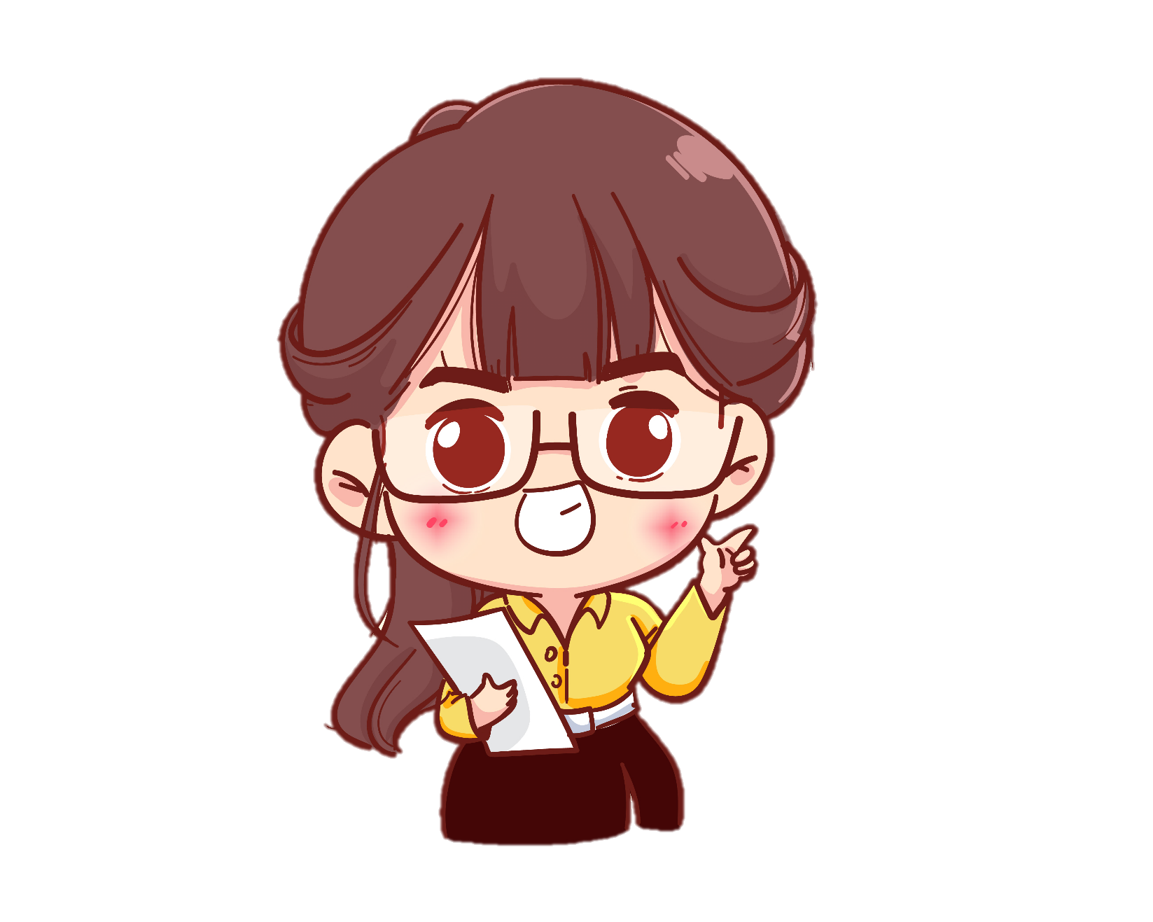
Về nhà đọc lại bài và trả lời câu hỏi.
Xem trước bài mới

